Slide 1



Valsts pētījumu programma «Kiberfizikālās sistēmas, ontoloģijas un biofotonika drošai un viedai pilsētai un sabiedrībai» (VPP SOPHIS)
Projekts Nr. 3 «Biofotonika: attēlošana, diagnostika un monitorings»
2.posma atskaite 30.03.2016
http://sophis.edi.lv/

Slide 2
3. projekta mērķi un 2.posma uzdevumi
Izpildes laiks: 01/07/2015-31/03/2016
Projekta pamatmērķis:
Attīstīt inovatīvas tehnoloģijas bioobjektu attēlu iegūšanai un apstrādei.
Pētnieciskie uzdevumi 2.posmam:
Veikt eksperimentālos mērījumus jauno attēlošanas tehnoloģiju aprobācijai laboratorijas apstākļos:
  1.1. vairāku monohromatisku spektrālo attēlu iegūšanai no viena digitāla krāsu attēla datiem.
  1.2. sirdsdarbības un asinsrites parametru bezkontakta monitoringam tuvajā infrasarkanajā spektra diapazonā.
  1.3. ādas mitruma un tā sadalījuma attēlošanai tuvajā infrasarkanajā diapazonā.
Veikt ādas multimodālās attēlošanas prototipa ierīces „SkImager” tehniskos un programmatūras pilnveidojumus.

Slide 3
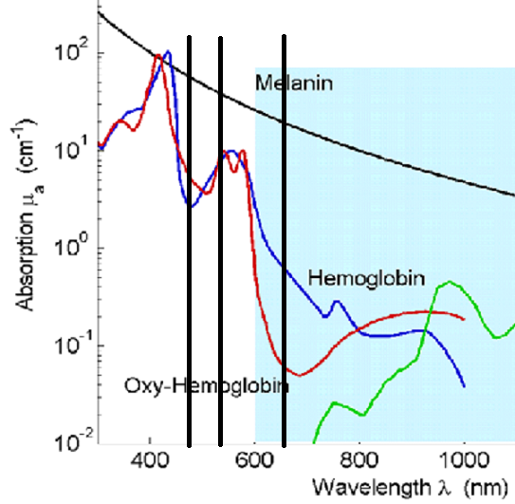
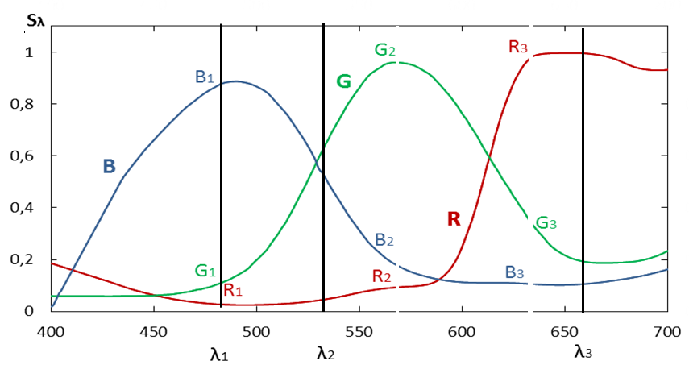
3.1. Princips hromoforu «viena knipša» kartēšanai, izmantojot monohromatiskus spektrālus attēlus
Apgaismo objektu vienlaikus ar 3 spektrāllīnijām
Uzņem tikai vienu krāsu (RGB) attēlu
Pēc «crosstalk» korekcijām no R-, G- un B- attēliem izdala 3 monohromatiskus attēlus
No tiem aprēķina melanīna, oksihemoglobina un deoklsihemoglobīna sadalījuma kartes

Slide 4
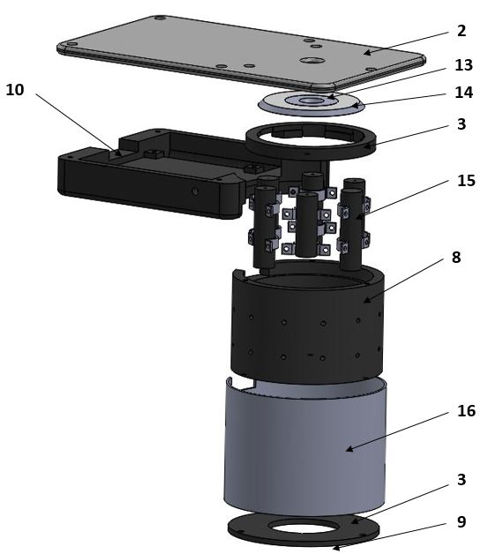
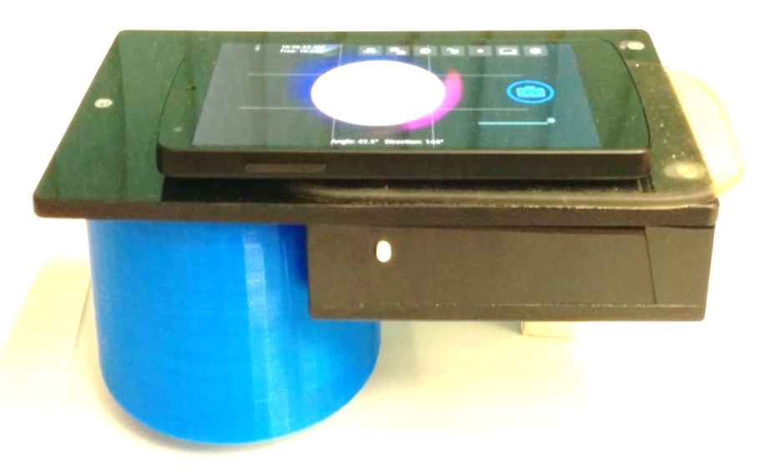
Maketierīce ādas hromoforu ātrai kartēšanai tri-hromatiskā lāzeru apgaismojumā
Viedtālrunis
Elektronika un akumulators
Ādas virsma
Izmantoti 3 lāzermoduļu pāri; katra pāra izstarojuma viļnu garums - 448nm, 532nm un 659nm. Apgaismotājā tie novietoti cilindra pretējās pusēs, lai vienmērīgāk izgaismotu izkliedētāju, kas tiek izmantots kā 3 spektrāllīniju apgaismojuma. avots

Slide 5
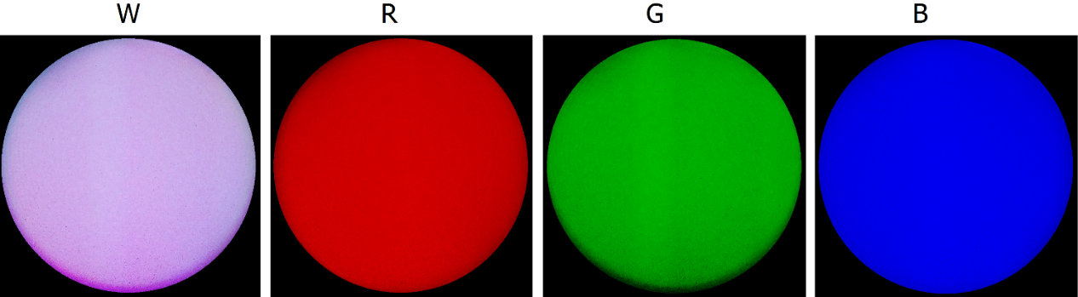
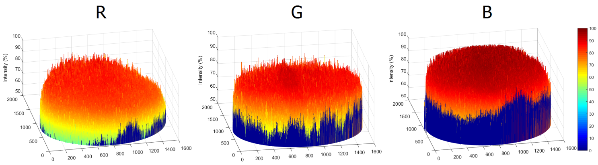
Pilnveidotās maketierīces (izstādē) lāzeru apgaismojuma lauks

Slide 6
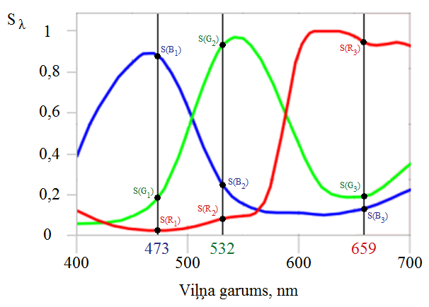
1.solis: spektrālā atdalīšana
Lāzeru spektrāllīnijas
RGB sensora jutības spektri
RGB attēli no sensora
R_{x,y} G_{x,y} B_{x,y}
Spektrālā atdalīšana
(cross-talk correction)
3 monohromatiski spektrālie attēli
I_{1,x,y} I_{2,x,y} I_{3,x,y}

Slide 7
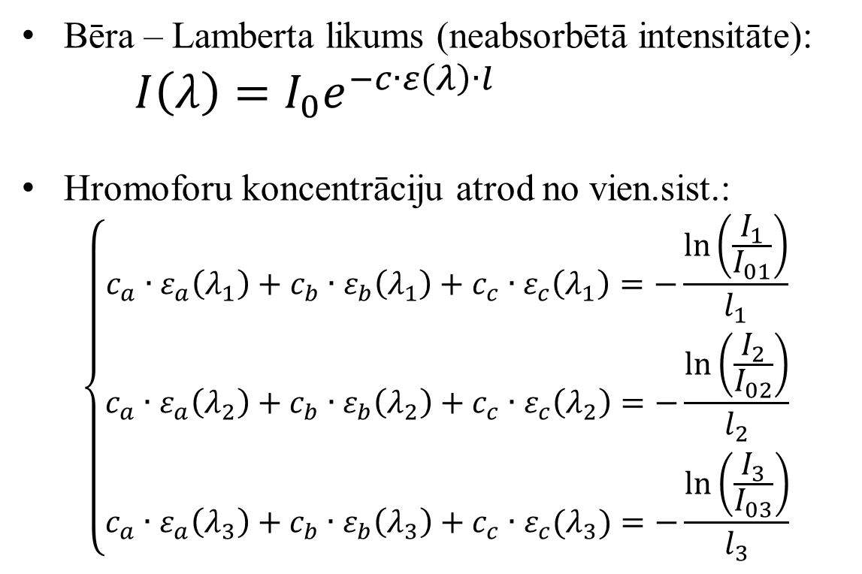

2. Ādas hromoforu aprēķins no trim monohromatiskiem spektrāliem attēliem
Bēra – Lamberta likums (neabsorbētā intensitāte):
$I\left(λ\right)={I_{0}e}^{−c∙ε\left(λ\right)∙l}$
Hromoforu koncentrāciju atrod no vien.sist.:
$$\left\{\begin{aligned}c_{a}∙ε_{a}\left(λ_{1}\right)+c_{b}∙ε_{b}\left(λ_{1}\right)+c_{c}∙ε_{c}\left(λ_{1}\right)=−\frac{\ln\left(\frac{I_{1}}{I_{01}}\right)}{l_{1}} \\ c_{a}∙ε_{a}\left(λ_{2}\right)+c_{b}∙ε_{b}\left(λ_{2}\right)+c_{c}∙ε_{c}\left(λ_{2}\right)=−\frac{\ln\left(\frac{I_{2}}{I_{02}}\right)}{l_{2}} \\ c_{a}∙ε_{a}\left(λ_{3}\right)+c_{b}∙ε_{b}\left(λ_{3}\right)+c_{c}∙ε_{c}(λ_{3})=−\frac{\ln\left(\frac{I_{3}}{I_{03}}\right)}{l_{3}}\end{aligned}\right.$$
$ε_{i,j}$– hromoforas ekstinkcijas koeficients, $c_{i}$ – koncentrācija, $I_{j}$ – gaismas intensitāte, $I_{0j}$ – krītošās gaismas intensitāte, l – gaismas absorbcijas ceļš
Notes:
Sniegšu īsu izmantotā modeļa aprakstu.
Āda sastāv no trīs slāņiem: epidermas, dermas un hipodermas. Epidermā atrodas melanocīti, kas ražo ādas pigmentu melanīnu. Savukārt dermā atrodas asinsvadi ar eritrocītiem, kas satur hemoglobīnu.
Shēmā labajā stūrī attēlota gaismas mijiedarbība ar ādu.
Daļa gaismas tiek tieši atstarota no ādas. Pārējā iespiežas dziļāk audos, kur tā tiek izkliedēta, līdz vai nu tiek pilnībā absorbēta, vai tiek difūzi atstarota ārpus audiem. Gaismas stara ceļu ādā nosaka konkrētā ādas slāņa optiskās īpašības. Atšķirība starp ādas slāņiem pamatā ir atkarīga no melanīna, asins un karotīna koncentrācijas. Gaismas iespiešanās dziļums ādā ir atkarīgs no gaismas viļņa garuma. Piemēram, sarkanā gaisma iespiežas ādas audos daudz dziļāk, nekā zilā gaisma.
Pētījuma pamatā tika izmantots Bēra – Lamberta likums, kas raksturo optiskā starojuma izplatību audos. Tajā I₀ apzīmē krītošās gaismas intensitāte, I ir cauri audiem izejošās gaismas intensitāte, μ_{a} ir vidējais absorbcijas koeficients un d ir gaismas stara ceļa garums audos. Lai aprēķinātu ādas hromoforu koncentrāciju šis likums tika nedaudz modificēts. Vienādojumu sistēmā I₁ ir no apskatāmā ādas apgabala atstarotās gaismas intensitāte un I₀₁ ir no veselas ādas atstarotās gaismas intensitāte, a,b un c apzīmē kādu no trīs hromoforām – oksihemoglobīnu, deoksihemoglobīnu vai melanīnu. c_{a}, c_{b} un c_{c} ir hromoforu relatīvā koncentrācija, ε ir ekstinkcijas koeficienti pie konkrēta viļņa garuma (1 = 473 nm, 2 = 532 nm, 3 = 659 nm), l ir vidējais iespiešanās dziļums ādā pie katra no viļņu garumiem

Slide 8
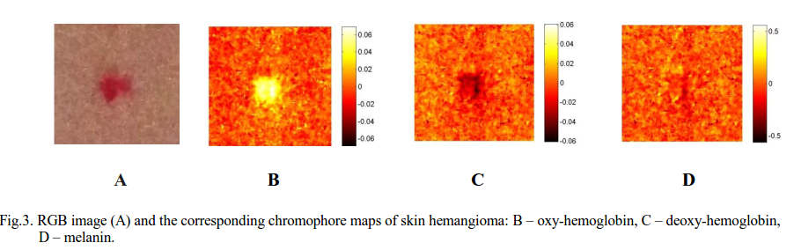
Klīniskie mērījumi (→OSA-Biomed’16)
Ādas asinsvadu veidojums – hemangioma (asins tulzna)

Slide 9
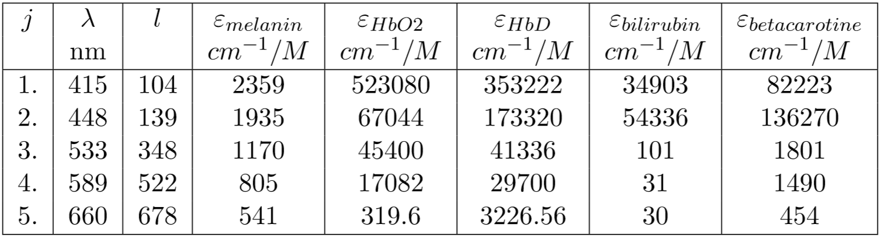
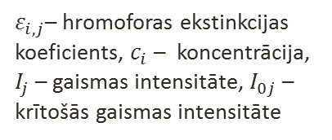
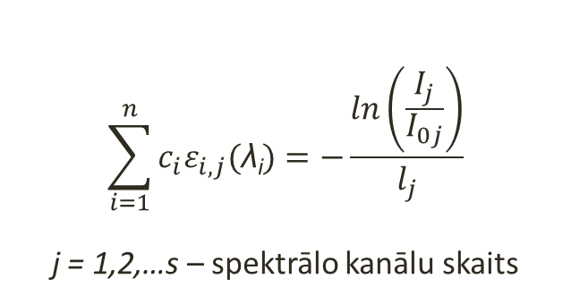
Metodika n>3 hromoforu kartēšanai
Tālāk attīstot piedāvāto tehnoloģiju ādas hromoforu kartēšanai, izmantojot no RGB attēliem iegūtus monohromatiskus spektrālos attēlus, tika analizētas iespējas kartēt 4 un 5 ādas hromoforas
$$\sum_{i=1}^{n}{c_{i}ε_{i,j}(\text{λ}\text{i}})=−\frac{ln\left(\frac{I_{j}}{I_{0j}}\right)}{l_{j}}$$
j = 1,2,…s – spektrālo kanālu skaits
$ε_{i,j}$– hromoforas ekstinkcijas koeficients, $c_{i}$ – koncentrācija, $I_{j}$ – gaismas intensitāte, $I_{0j}$ – krītošās gaismas intensitāte
Izmantojot 5 lāzerus, būtu iespējams noteikt piecu dažādu hromoforu koncentrācijas.
Tam būtu nepieciešami divi RGB attēli («double-snapshot»):
1) izmanojot 415 nm, 533 nm, 660 nm, 2) izmantojot 448 nm, 589 nm, 660 nm lāzerus.

Slide 10
Kopsavilkums par 1.apakšprojektu
Izgatavota, optimizēta un klīniski aprobēta kompakta maketierīce ādas hromoforu ātrai kartēšanai lāzeru apgaismojumā;
Izstrādāta un patentēta metodika vairāku (n>3) ādas hromoforu kartēšanai:
Paņēmiens un ierīce hromoforu kartēšanai vairāku spektrāllīniju apgaismojumā (J.Spīgulis, I.Ošiņa). LV patenta pieteikums P-15-137, 22.12.2015
Sniegti 2 ziņojumi starptautiskās konferencēs + jaunākie rezultāti tiks aprīlī prezentēti OSA-Biomed konferencē (ASV)
Problēmas/izaicinājumi:
Patreiz esošās tehnoloģijas neļauj pilnveidot ierīci arī ādas bilirubīna kartēšanai, jo nav pieejami kompakta izmēra lāzermoduļi, kas staro 415-435nm diapazonā;
veidosim 4λ-maketierīci, iespējams - ar optisko šķiedru pievadiem

Slide 11
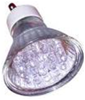
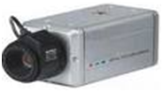
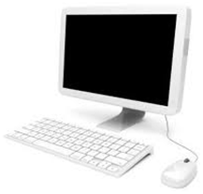

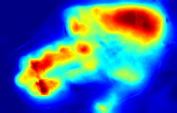
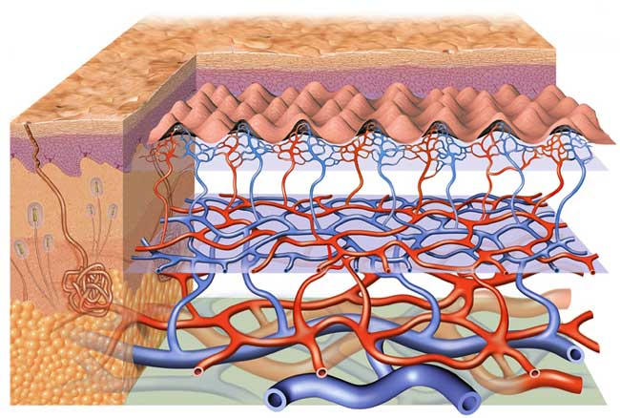
3.2. Bezkontakta fotopletizmogrāfija
Video
apstrāde
Stratum corneum
Epidermis
-Capillaries
Dermis
-Small arterioles
-Large arteries
Bezkontakta fotopletizmogrāfija (bFPG) ir optiska metode audu asins tilpuma pulsāciju iegūšanai, izmantojot optisko starojumu un video reģistrēšanu.

Slide 12
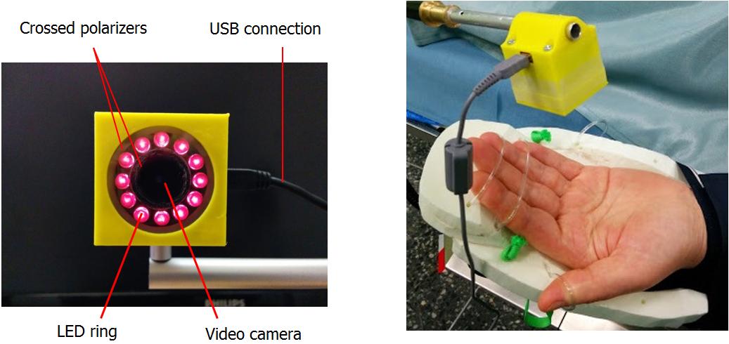
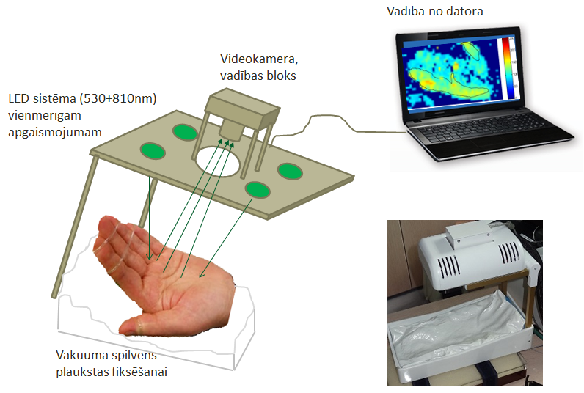
Izveidotās bezkontakta PPG maketierīces
Ierīces 1. versija
4x4x5 cm, 12 LED 760nm
IDS uEye cam 1280x1024/44fps
Ierīces 2. versija
10x15x5 cm, 12 LED 810nm
XIMEA cam 640x480/500fps/12bit
USB-3 vadība

Slide 13
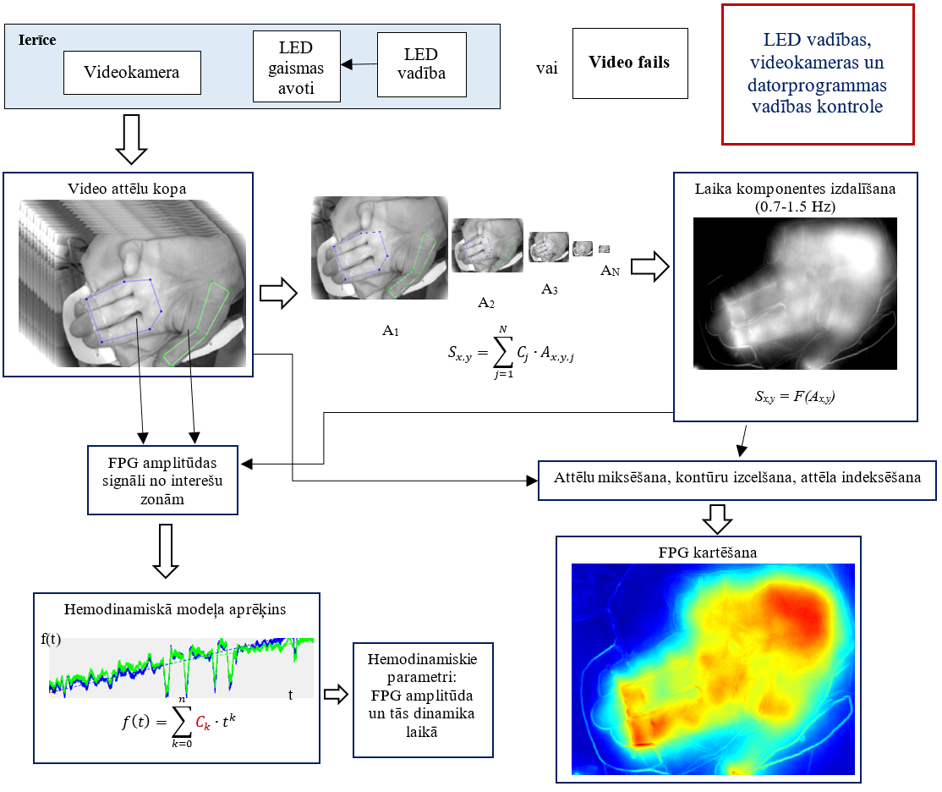
Algoritms

Slide 14
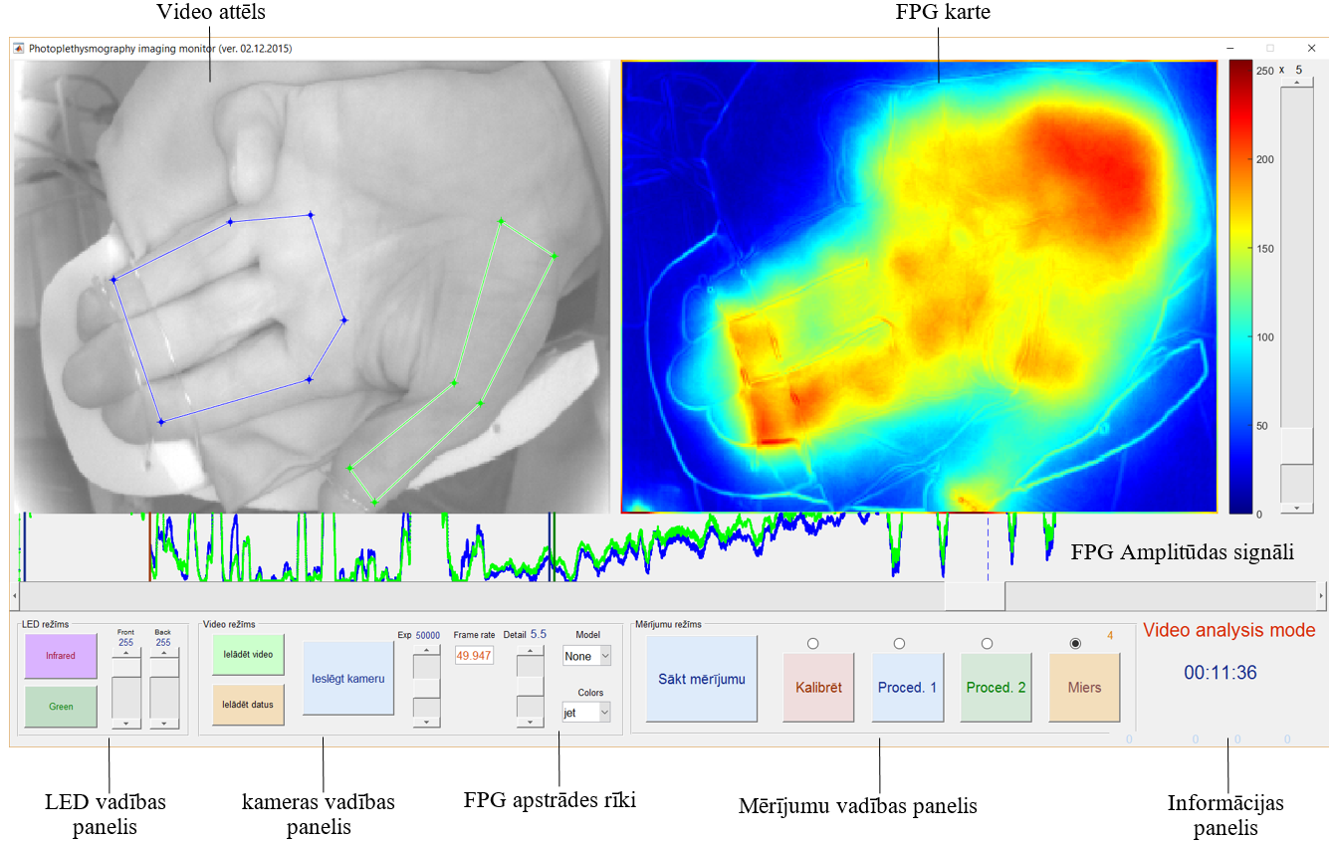
Datorprogramma reāllaika asinsrites monitoringam

Slide 15
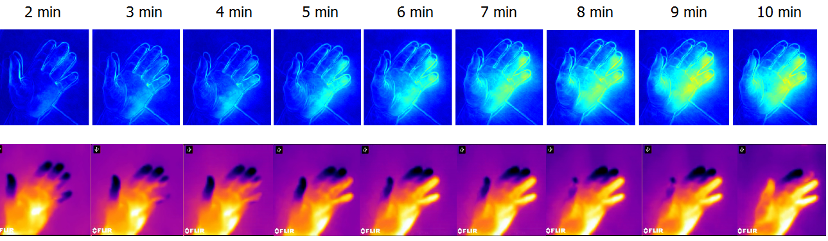
Klīniskie testi
Mērījumi veikti ar PPGI ierīci un termokameru TOS klīnikā.
Tika novērots plaukstas reģionālās ulnārā nerva anestēzijas efekts.
Fotopletizmogrāfiskā attēlošana
Termokamera (FLIR C2)

Slide 16
Kopsavilkums par 2.apakšprojektu
Izgatavotas 2 kompaktas ierīces reāllaika asinsrites pulsāciju monitoringam tuvajā infrasarkanajā spektra rajonā
Izstrādāts algoritms un datorprogrmma reāllaika asinsrites monitoringam
Veikti klīniskie izmēģinājumi Traumatoloģijas un ortopēdijas slimnīcā; PPGI un termogrāfijas dati labi sakrīt
Beigu fāzē ir publikācija recenzētam žurnālam
bFPG priekšrocības - pacientam ērta, sterila, lēta metode asinsrites bezkontakta monitoringam.
Metode praktiski izmantojama reģionālās anestēzijas nepārtrauktam monitoringam operāciju laikā

Slide 17
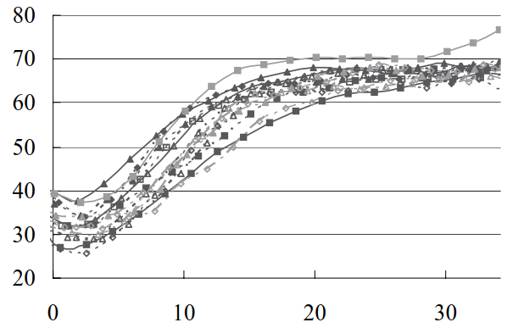
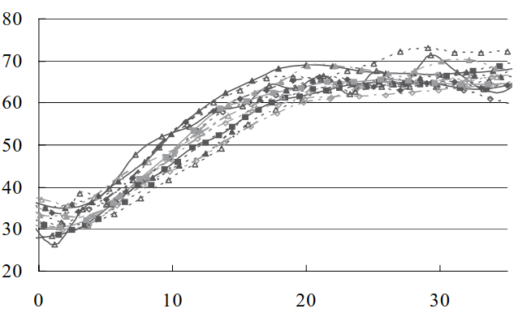
3.3. ādas mitruma un tā sadalījuma attēlošana tuvajā infrasarkanajā spektra diapazonā
Ādas mitrums = ūdens tilpuma daļa ādas virsējos slāņos (atkarīgs no dziļuma ādā);
Komerciāli pieejamas ierīces balstās uz elektriskajām īpašībām (vadītspēja, pretestība);
Mērķis – izpētīt optisko metožu potenciālu neinvazīvai ādas mitruma noteikšanai;
Pielietojums – kosmētiskā industrija, krēmu iedarbības novērtēšana u.c.
Rokas augšdelms
Rokas apakšdelma volārā virsma
Ūdens tilpuma daļa [%]
Dziļums ādā [μm]
Dziļums ādā [μm]
Egawa M., Hirao T., Takahashi M. “In vivo Estimation of Stratum Corneum Thickness from Water Concentration Profiles Obtained with Raman Spectroscopy.” Acta. Derm. Venereol. 87, 4-8 (2007).

Slide 18
Ūdens absorbcijas spektrs
Palmer, K.F., Williams, D., "Optical properties of water in the near infrared," Journal of the Optical Society of America 64(8) 1107-1110 (1974).

Slide 19
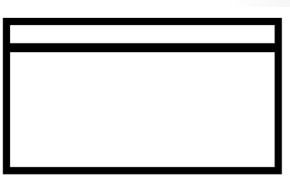
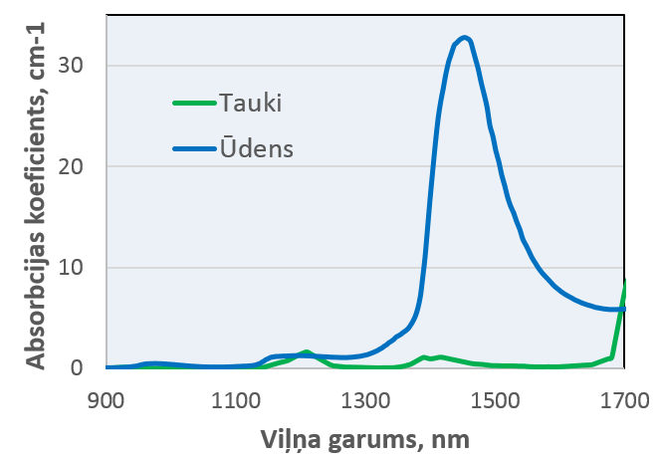
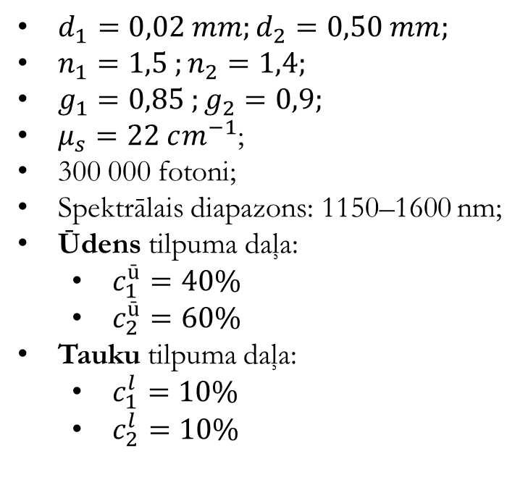


Montekarlo simulācijas
$d_{1}=0,02 mm;d_{2}=0,50 mm;$
$n_{1}=1,5 ;n_{2}=1,4;$
$g_{1}=0,85 ;g_{2}=0,9;$
$μ_{s}=22 cm^{−1}$;
300 000 fotoni;
Spektrālais diapazons: 1150–1600 nm;
Ūdens tilpuma daļa:
  $c_{1}^{ū}=40\%$
  $c_{2}^{ū}=60\%$
Tauku tilpuma daļa:
  $c_{1}^{l}=10\%$
  $c_{2}^{l}=10\%$
$$d_{1}=0,02 mm$$
$$d_{2}=0,50 mm$$

Slide 20
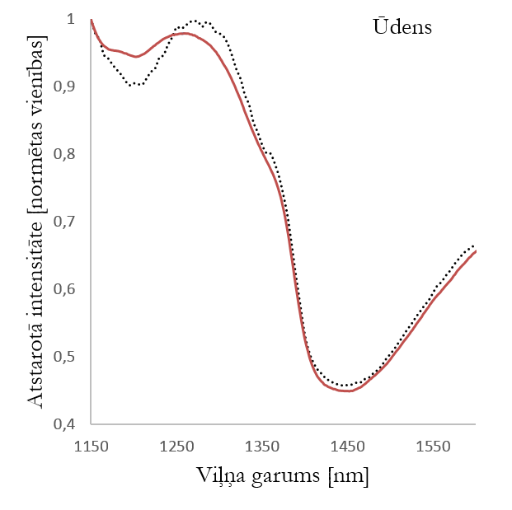
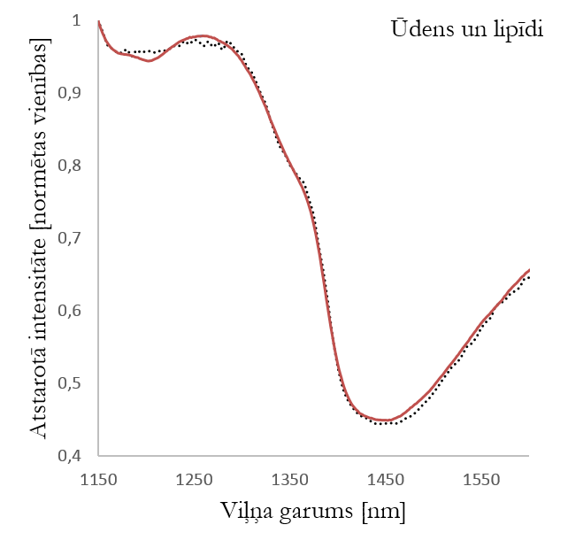
Montekarlo simulācijas
Ūdens un Tauki
Eksperiments
Eksperiments
Simulācija
Simulācija

Slide 21
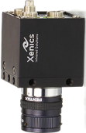
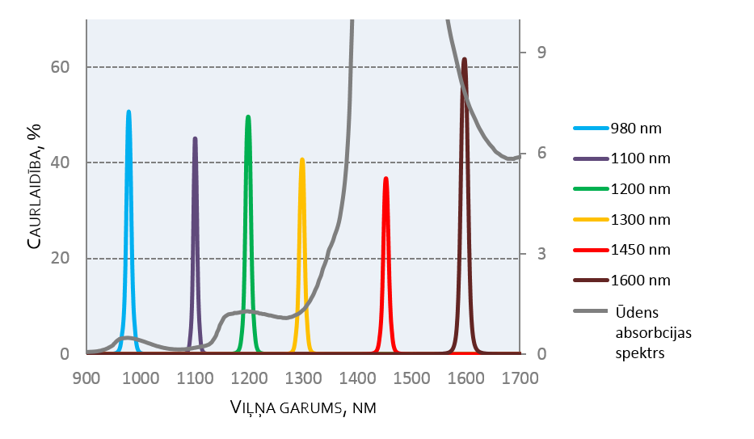
Maketierīce, izmantojot attēlošanu tuvajā infrasarkanajā spektra diapazonā
Tuvā infrasarkanā diapazona kamera Xenics XS-1.7-320
Dators
Halogēna spuldze
Optiskais filtrs
30 cm
45°
Interesējošais ādas apgabals
Eksperimenta shēma ādas mitruma novērtējumam, izmantojot attēlošanu tuvajā infrasarkanajā spektra diapazonā
Filtru caurlaidības līknes salīdzinājumā ar ūdens absorbcijas spektru

Slide 22



Maketierīce, izmantojot difūzi atstarotās gaismas spektroskopijas metodi
Halogēna gaismas avots
Y tipa optisko šķiedru zonde
NIR spektrometrs Ocean Optics NirQuest 512
Dators
Uzgalis
5 mm
6 x 400 μm
Interesējošais ādas apgabals
1 x 400 μm
NA=0.22
I. Saknite, J. Spigulis, “Determination of in vivo skin moisture level by near–infrared reflectance spectroscopy,” Proc. SPIE, 9332, 93320Y (2015).

Slide 23
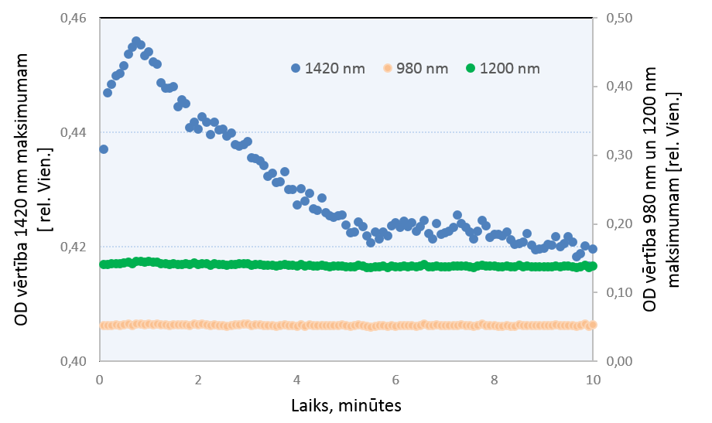
Eksperimentāla aprobācija
Tika uzņemtas OD spektra izmaiņas laikā (ik pa 10 sekundēm) uzreiz pēc mitrinoša roku krēma (Neutrogena fast absorbing hand cream, light texture) uzklāšanas uz rokas apakšdelma (siev., 26 g., II ādas tips)

Slide 24
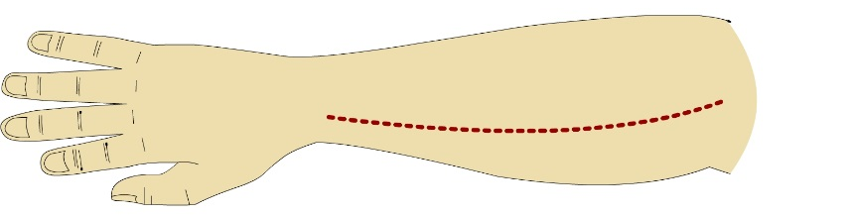
Klīniska aprobācija
2016. gada janvārī un februārī prof. J. Ķīša klīnikā (F. Sadovņikova ielā 20, Rīgā) sadarbībā ar ārstiem dermatologiem;
Pētījumā piedalījās 39 brīvprātīgie (sievietes vecumā no 25−55 gadiem, II ādas tips);
Divi mērījumi:
  1. mērījums – janvārī (pētījuma sākumā);
  2. mērījums – februārī (1 mēnesi vēlāk);
Divas ierīces:
  izstrādātā maketierīce ādas mitruma novērtējumam,
  izmantojot atstarotās gaismas spektroskopijas metodi;
  komerciāla ierīce DermaLab, balstīta uz vadītspējas izmaiņām ādā;
Trīs mērījumu grupas:
  labās rokas (kontroles) grupa;
  kreisās rokas krēma grupa;
  kreisās rokas seruma grupa.
Katrai grupai veikti trīs mērījumi, no kuriem aprēķināta vidējā vērtība.
Krēms
Serums
Labā roka
(Kontroles grupa)
Kreisā roka

Slide 25
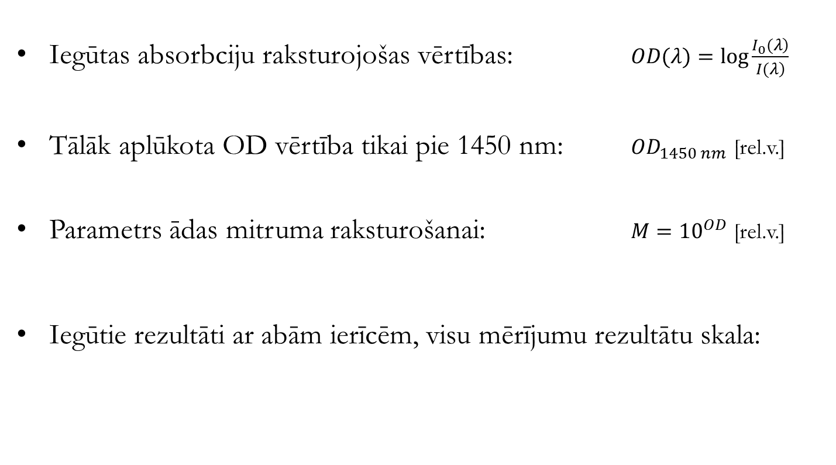
Iegūtie dati un to apstrāde
Iegūtas absorbciju raksturojošas vērtības: $OD(λ)=\log{\frac{\left.I_{0}(λ\right)}{\left.I(λ\right)}}$
Tālāk aplūkota OD vērtība tikai pie 1450 nm: $OD_{1450 nm}$ [rel.v.]
Parametrs ādas mitruma raksturošanai: $M={10}^{OD}$ [rel.v.]
Iegūtie rezultāti ar abām ierīcēm, visu mērījumu rezultātu skala:
Izstrādātā maketierīce, parametrs M:
Ierīce DermaLab, parametrs D:
30 … 70 [rel. v.]
30 … 300
[μS]

Slide 26
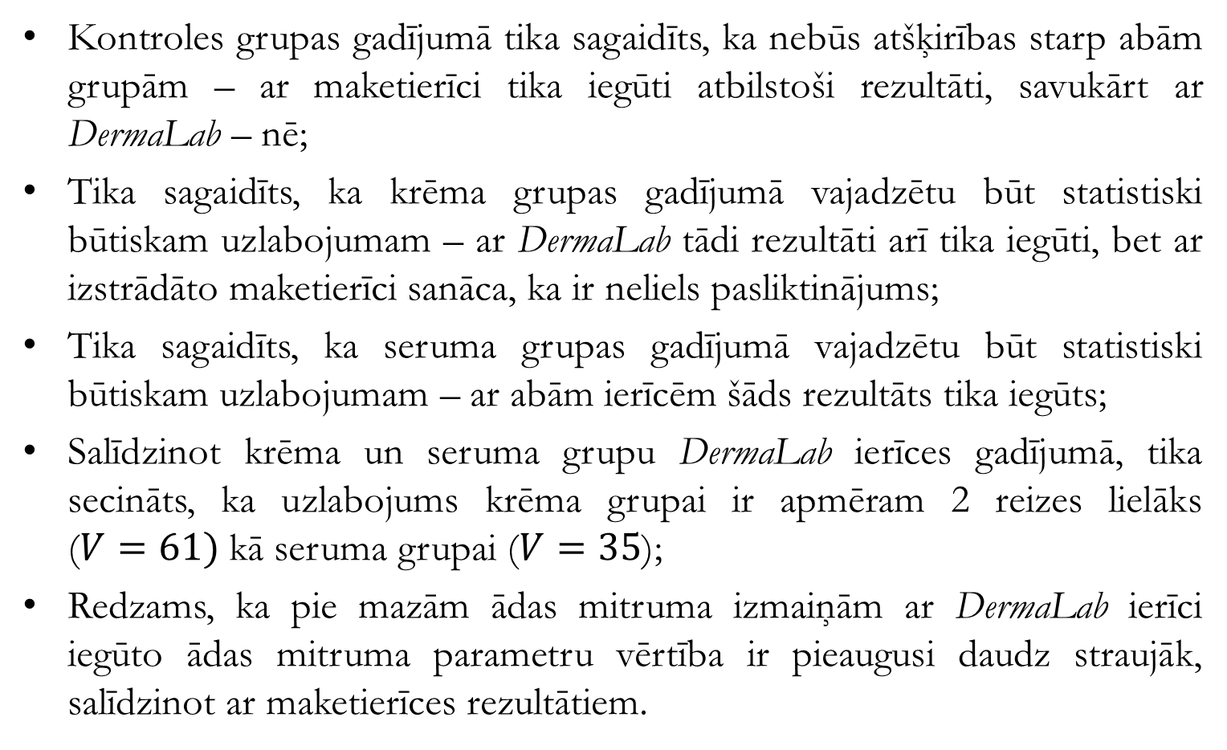
Secinājumi
Kontroles grupas gadījumā tika sagaidīts, ka nebūs atšķirības starp abām grupām – ar maketierīci tika iegūti atbilstoši rezultāti, savukārt ar DermaLab – nē;
Tika sagaidīts, ka krēma grupas gadījumā vajadzētu būt statistiski būtiskam uzlabojumam – ar DermaLab tādi rezultāti arī tika iegūti, bet ar izstrādāto maketierīci sanāca, ka ir neliels pasliktinājums;
Tika sagaidīts, ka seruma grupas gadījumā vajadzētu būt statistiski būtiskam uzlabojumam – ar abām ierīcēm šāds rezultāts tika iegūts;
Salīdzinot krēma un seruma grupu DermaLab ierīces gadījumā, tika secināts, ka uzlabojums krēma grupai ir apmēram 2 reizes lielāks ($V=61)$ kā seruma grupai ($V=35$);
Redzams, ka pie mazām ādas mitruma izmaiņām ar DermaLab ierīci iegūto ādas mitruma parametru vērtība ir pieaugusi daudz straujāk, salīdzinot ar maketierīces rezultātiem.

Slide 27
Kopsavilkums par 3-3.apakšprojektu
Izveidotas 2 maketierīces - ādas mitruma novērtējumam, izmantojot atstarotās gaismas spektroskopiju, un paaugstinātu ūdens tilpuma daļu attēlošanai tuvajā infrasarkanajā spektra diapazonā;
Veikta eksperimentāla abu maketierīču aprobācija laboratorijā;
Veikta klīniska aprobācija, izmantojot atstarotās gaismas spektroskopijas maketierīci, salīdzinot rezultātus 39 pacientiem ar komerciālu ādas mitruma novērtēšanas ierīci, kuras darbības princips balstīts uz vadītspējas izmaiņām ādā ūdens ietekmē;
Izveidota lietotājam ērti izmantojama programma Montekarlo simulāciju veikšanai plašā spektra diapazonā 400–1700 nm, iekļaujot dažādas ādā esošās hromoforas, t.sk. ūdeni, taukus, hemoglobīnu u.c.
1 aizstāvēta disertācija, 3 konferenču prezentācijas, 1 publicēts raksts (IF 1.8), top 1 maģistra darbs

Slide 28
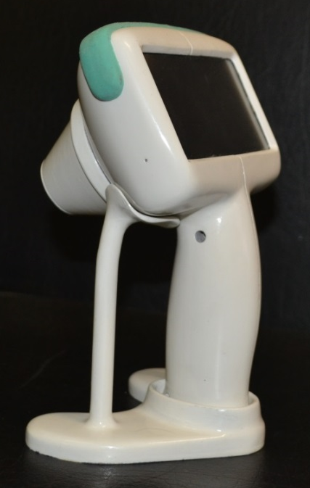
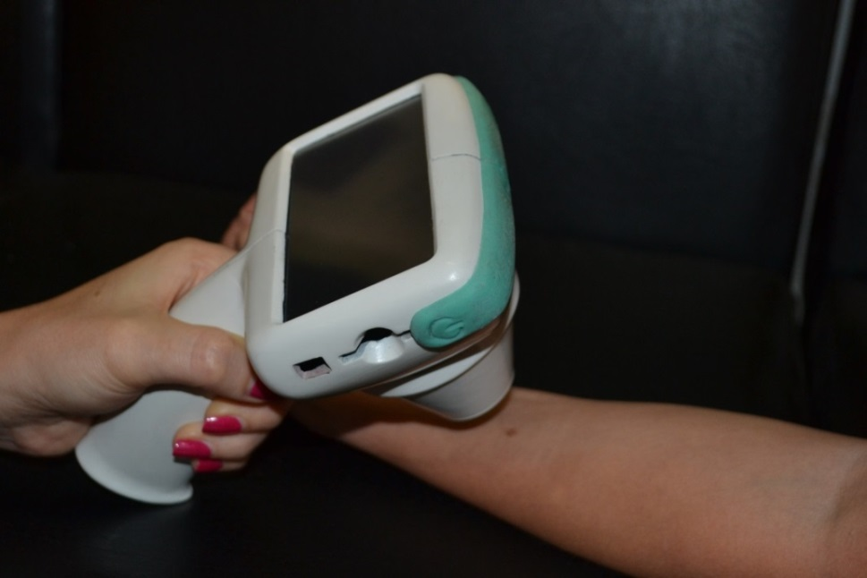
3.4. Prototipa ierīces ādas multimodālai attēlošanai „SkImager” pilnveidošana
SkImager ir optiska ierīce, kas paredzēta ikdienas lietošanai ārstiem kompleksai ādas veselības novērtēšanai (dermatoloģijā, onkoloģijā, kosmētikā, operācijās, traumas, apdegumu ārstēšanā u.c).
Tehnoloģija ir neinvazīva. Rezultāts uzreiz tiek attēlots uz skārienjutīga displeja.
SkImager aprēķina ādas hromoforu (hemoglobīns, melanīns, u.c.) koncentrācijas sadalījuma karti interesējošā ādas apgabalā, kā arī ādas perfūzijas un fluoroforu grupu kartes

Slide 29
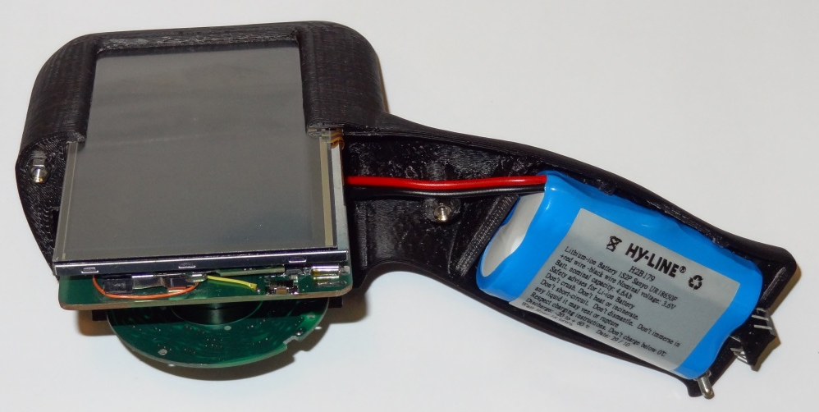
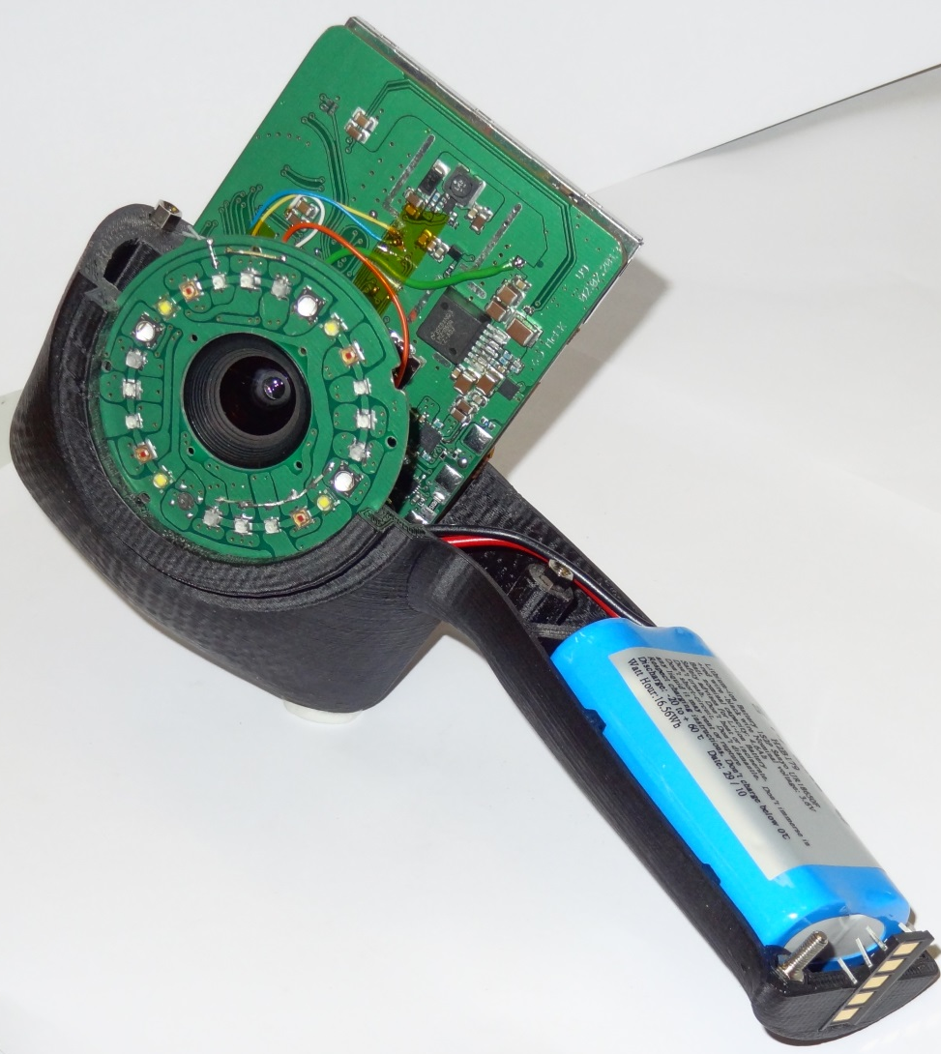
SkImager «iekšas»
Ierīces rokturī ir iebūvēts litija jonu akumulators 3,6V 4,6Ah. Uzlādes laiks ~4 stundas. Akumulatora uzlāde ir iespējama no ārējā barošanas bloka 5V, 2,5A. Tas pievienojams pie statīva barošanas ligzdas.

Slide 30
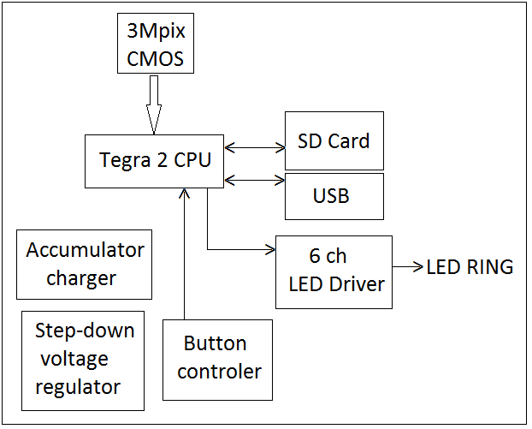
SkImager blokshēma

Slide 31
Prototipa ierīces ādas multimodālai attēlošanai „SkImager” pilnveidojumi
Optimizēta elektronikas shēma.
Optimizēta LED slēguma shēma.
Nodrošināta skaņas signalizācija.
Uzlabota ieslēgšanas poga, noņemt reset pogu.
Uzstādīta vadības poga ierīces rokturī.
Nomainīts rezistīvais skārienjutīgais ekrāns uz kapacitatīvo.
Izstrādāts LED gredzena aksiālās rotācijas fiksators.
Izstrādāts jauns polarizatora stiprinājums.

Slide 32
Ierīces programmatūras uzlabojumi
Ir pārveidots hromoforu kartēšanas algoritms (no katra pikseļa rēķināšana iekārtā uz apstrādi, kas balstās uz tabulētiem datiem, šāda pieeja atvieglo algoritmu izpētes un izstrādes procesu un aprēķina laiks nav atkarīgs no algoritma sarežģītības.
Izstrādāta kameras sensora ekspozīcijas laika regulēšanas funkcija (1 ms – 45 s ar soli 1 ms).
Iesākta programmatūras koda restrukturizācija, lai varētu dinamiski pārslēgt attēlu bāzēto mērījumu (hromoforu kartēšana, fluorescence) un video bāzēto mērījumu (mikrocirkulācija) režīmus.

Slide 33
Rezumējums: galvenie 2.posma rezultāti
Izgatavota, optimizēta un klīniski aprobēta portatīva prototipa ierīce ādas hromoforu ātrai kartēšanai triju spektrāllīniju vienlaicīgā apgaismojumā; Izstrādāta un patentēta metodika vairāk kā 3 hromoforu kartēšanai;
Izveidotas 2 prototipa ierīces un datorprogramma reāllaika asinsrites bezkontakta monitoringam tuvajā infrasarkanajā spektra diapazonā, veikti klīniskie testi TOS;
Izveidotas 2 prototipa ierīces ādas mitruma un tā sadalījuma attēlošanai tuvajā infrasarkanajā spektra diapazonā, veikti klīniskie testi prof. J. Ķīša klīnikā;
Veikti multimodālās ādas diagnostikas prototipa ierīces „SkImager” tehniskie un programmatūras pilnveidojumi.

Slide 34
Sasniegtie rezultatīvie rādītāji (iekavās – plānotie)
Aizstāvēts promocijas darbs 1(1): I.Saknīte, "Ādas bilirubīna, hemoglobīna un ūdens optiska neinvazīva noteikšana un kartēšana". (vad. J.Spīgulis) LU 11.decembrī 2015
Oriģināli zinātniskie raksti: 4 (3)
J.Spigulis, I.Oshina, “3x3 T echnique for RGB Snapshot Mapping of Skin Cromophores“, OSA Technical Digests , online:10.1364/BODA.2015.JT3A.39), ISBN: 978-1-55752-954-1, 2015 (SCOPUS) – 1.posmā «virs plāna»
I.Saknite, A.Zavorins, D.Jakovels, J.Spigulis, J.Kisis. Comparison of single-spot technique and RGB imaging for erythema index estimation. Physiol.Meas., 37(3), 333-346 (2016). [SCOPUS, IF=1.8]
I. Saknite, A. Zavorins, and J. Spigulis, "Skin Erythema Assessment by an RGB Imaging Device: a Clinical Study," in Frontiers in Optics 2015, OSA Technical Digest
https://www.osapublishing.org/abstract.cfm?URI=FiO-2015-JTu4A.16
J.Spigulis, I.Oshina, Z.Rupenheits. Smartphone single-snapshot mapping of skin chromophores. OSA Technical Digests, accepted, (2016, SCOPUS.)
Patenta pieteikums: 1(0) J.Spīgulis, I.Ošiņa. Paņēmiens un ierīce hromoforu kartēšanai vairāku spektrāllīniju apgaismojumā. – LV patenta pieteikums # P-15-137, 2015.
Rīkotais seminārs: 1(1) SOPHIS 2.posma atskaites seminārs 17.03.2016. pl. 9:00 LU ASI

Slide 35
Sasniegtie rezultatīvie rādītāji (iekavās – plānotie)
Sniegtie starptautisko konferenču ziņojumi: 5 (3)
I. Saknīte , A. Zavorins, J. Spigulis, J. Kisis “Skin Erythema Assessment by an RGB Imaging Device: a Clinical Study”, Conference OSA Frontiers in Optics and Laser Science, 18–22 October 2015, San Jose, USA (poster);
J. Spigulis, I. Oshina “Monochomatic spectral imaging: principles and application for skin chromophore mapping”. The 2nd Israeli Biophotonics Conference (IBPC-2), December 1-2, 2015, Bar-Ilan University, Ramat-Gan, Israel. http://www.ibpc2.org/. (oral);
G. Tunens, I. Saknite, J. Spigulis. Modelling skin diffuse reflectance spectra in the near-infrared and visible range. DOC, Riga, March 2016 (poster)
I.Oshina, Z.Rupenheits, J.Spigulis. Mapping of skin chromophores by snapshot taken with a smartphone. DOC Riga, March 2016 (oral).
R. Janovskis, I. Saknite, J. Spigulis. Infrared spectroscopy and imaging for estimation of skin hydration". Developments in Optics and Communications, Riga, March 2016 (poster).
Ziņojumi semināros: 2(2)
I. Saknīte. Pārskats par 1.posmā paveikto - 2015. gada 7. oktobrī EDI, Rīgā.
J.Spīgulis, Biofotonikas laboratorija 2015.gadā. LU ASI seminārs 21/01/2016.

Slide 36
Paldies par uzmanību!

